Slide 1
事 業 概 念 簡 報
MIGI
麻將連鎖 · Girls Play Together
以麻將競技為核心的生活娛樂連鎖
資料 × 配桌 × 競技 × 內容 × 商品 — 一個會自我增強的飛輪

Slide 2
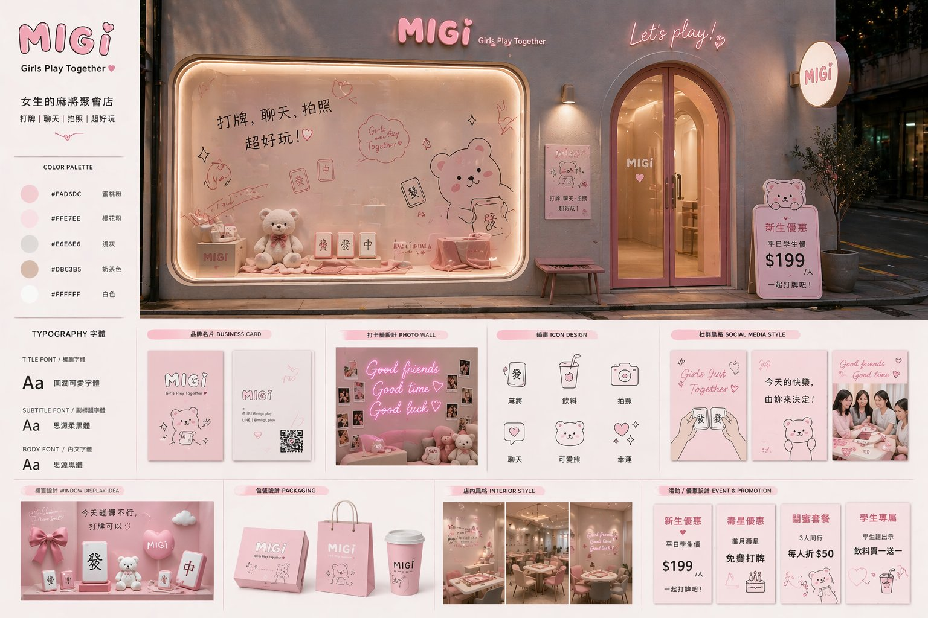
品牌視覺 · BRAND IDENTITY
MIGI 品牌形象 — 店面 · CIS · 視覺識別

Slide 3

為什麼是現在
市場機會:一塊沒人佔的空地
亞洲只有日本把麻將館連鎖化、系統化。
台灣滿街麻將館,卻幾乎沒有「品牌連鎖」,且整個品類處於法律與社會觀感的灰色地帶。
= 需求存在、但無人系統化與品牌化的空白市場。
40+
20+
日本 マーチャオ 店數
經營年數(年)
10萬+
0
註冊會員數
台灣全國連鎖
マーチャオ 已證明這套模式跑得通 —— 台灣這塊還是空的。

Slide 4







願景
不是一間麻將館,是一個娛樂集團
教室養成
門市 · 配桌
競技 · 段位
培養新手、開課
場地與智慧媒合
賽事與全國排名
內容 · 明星
商品 · 聯名
車隊 · 接送
直播與 IP 養成
麻將尺、IP 限定款
解決交通、黏著
六個業務臂,環繞同一個「大數據 + 會員」引擎互相餵養。

Slide 5
核心模型:生態系飛輪
教室養成
新手·課程
品牌 · 獲客
知名度
門市 · 配桌
場地·媒合
大數據 + 會員
飛輪引擎
商品 · 聯名
麻將尺·IP款
競技 · 段位
賽事·排名
內容 · 明星
直播·IP
六臂順時針互相餵養 —— 每轉一圈,飛輪更重。中央的大數據與會員,是別人抄不走的引擎。

Slide 6

護城河
自動牌譜大數據:別人抄不走
每桌攝影機 + 全自動桌資料 → 逐筆牌譜 → 段位、和牌率、放槍率 → 回頭餵養配桌與排名。
日本連鎖的成績是「人工記錄、粗顆粒」;我們是「自動逐筆、細到打牌指紋」——這是世代差距。
擷取(桌資料+AI)
→
逐筆事件庫
→
成績 / 段位
→
配桌 · 排名
關鍵:你累積的「每位客人逐筆打牌資料」沒人有 —— 沒有這份資料,就做不出真正的實力配桌、AI 教學與逐巡回放。

Slide 7
核心服務
智慧配桌:約束求解 + 評分
硬約束(一定要過)
軟評分(取最佳解)
黑名單:任兩人無迴避邊(雙向、隱密)
四人時間窗交集 ≥ 預估時長
有空桌、點數足夠
段位越接近越高分
固定咖湊在一起 / 等越久優先
時間窗快關、回流會員加權
替補機制 有人到點離開,即時從候補補位,牌局繼續 —— 把「桌的壽命」與「個人要打多久」解耦,徹底解決時間限制問題。

Slide 8
護城河 · 核心模型
成桌責任光譜:從「自己湊」到「MIGI 幫你湊」
客人自己負責成桌
→
MIGI 負責成桌
① 自帶整團
② 外部揪團
③ 系統配桌
④ 店員配桌
跟朋友約好
脆 / IG 找人
演算法媒合
店員撮合
成桌責任
客人 100%
成桌責任
客人主導
成桌責任
MIGI 主導
成桌責任
MIGI 100%
計費
包桌
計費
包桌
計費
配桌
計費
配桌
關係
鞏固已有關係
關係
已有關係+收編
關係
創造新關係
關係
創造新關係
角色
MIGI = 場地
角色
MIGI = 收編者
角色
MIGI = 媒人(自動)
角色
MIGI = 媒人(人工)
左端 = 基本盤 自帶/外部揪團,客人自己湊,MIGI 鞏固已有關係、賺包桌費。穩定好預測,是招團冷啟動的對象。
右端 = 護城河 系統/店員配桌,MIGI 無中生有創造陌生人的牌咖關係,長在平台上、離開就散。越往右越不可取代。
關鍵戰略:把「配桌」從湊人升級成「媒合」(段位/年齡/風格合拍)→ 提高陌生人打完互加牌咖的機率 → 這是「人鎖人」護城河的引擎。

Slide 9
旗艦店
電競式麻將競技場
中央職業舞台(玻璃隔音)+ 大型電視牆(即時牌譜疊圖)+ 觀眾席,外圍是民眾打牌區、商品店與餐飲。
把麻將變成「看得見的電競」。一兩家旗艦負責品牌、內容與賽事;一般分店維持高坪效。
大型電視牆
民眾
打牌區
職業比賽舞台
玻璃隔音
民眾
打牌區
觀眾席
報到 · 配桌
商品店
餐飲吧

Slide 10
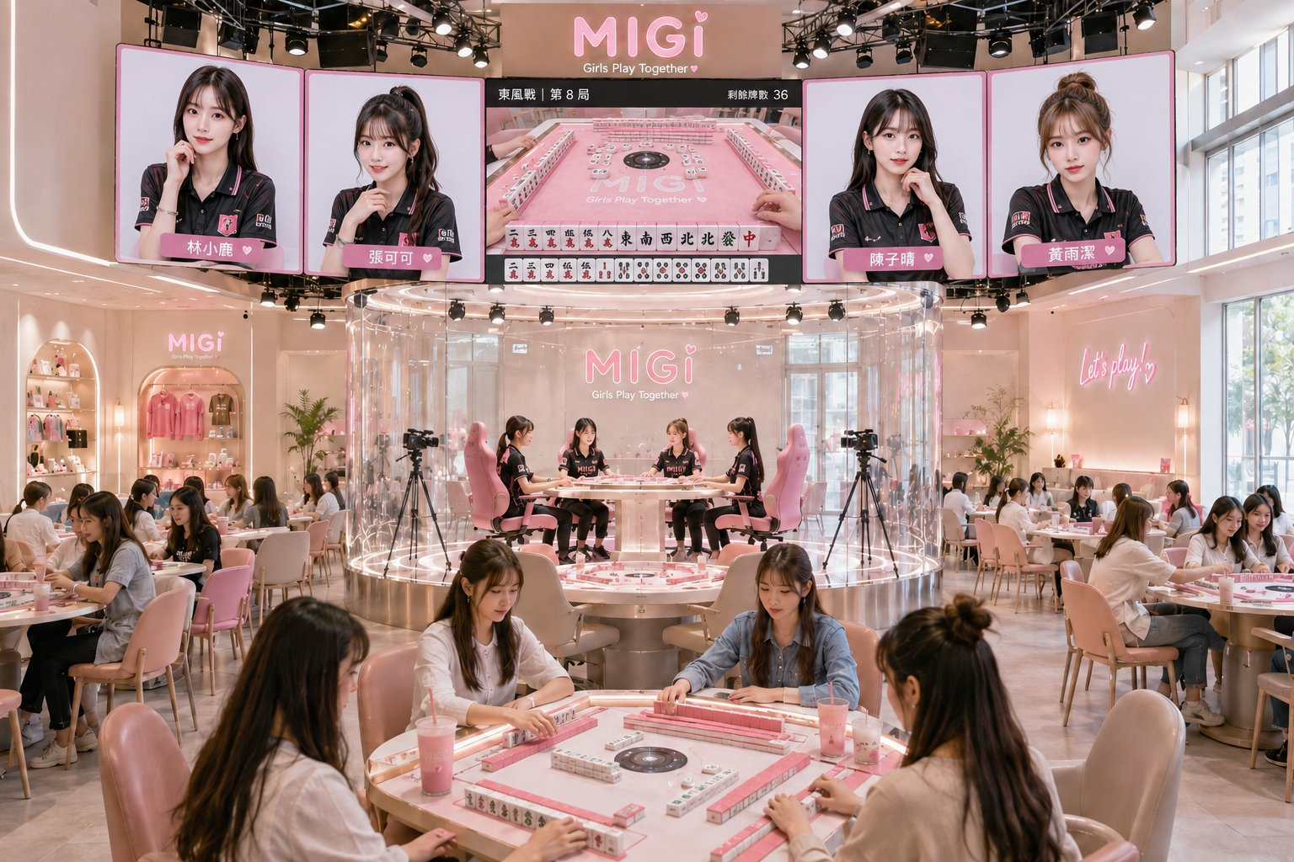
旗艦店 · ARENA
電競式麻將競技場 — 賽事直播實景

Slide 11

內容 · IP · 商品
明星養成到商品變現
選拔發掘
→
養成包裝
→
內容曝光
→
商業變現
從賽事選出明星(台灣版「岡田紗佳」)→ 直播與短影音養成 IP → 落地成聯名商品。
商品線:日常麻將尺、精品收藏、自有/外部 IP 聯名;
用段位/成就「解鎖限定品」,把大數據變成消費動力 —— 還能順帶曝光品牌、去汙名化。

Slide 12
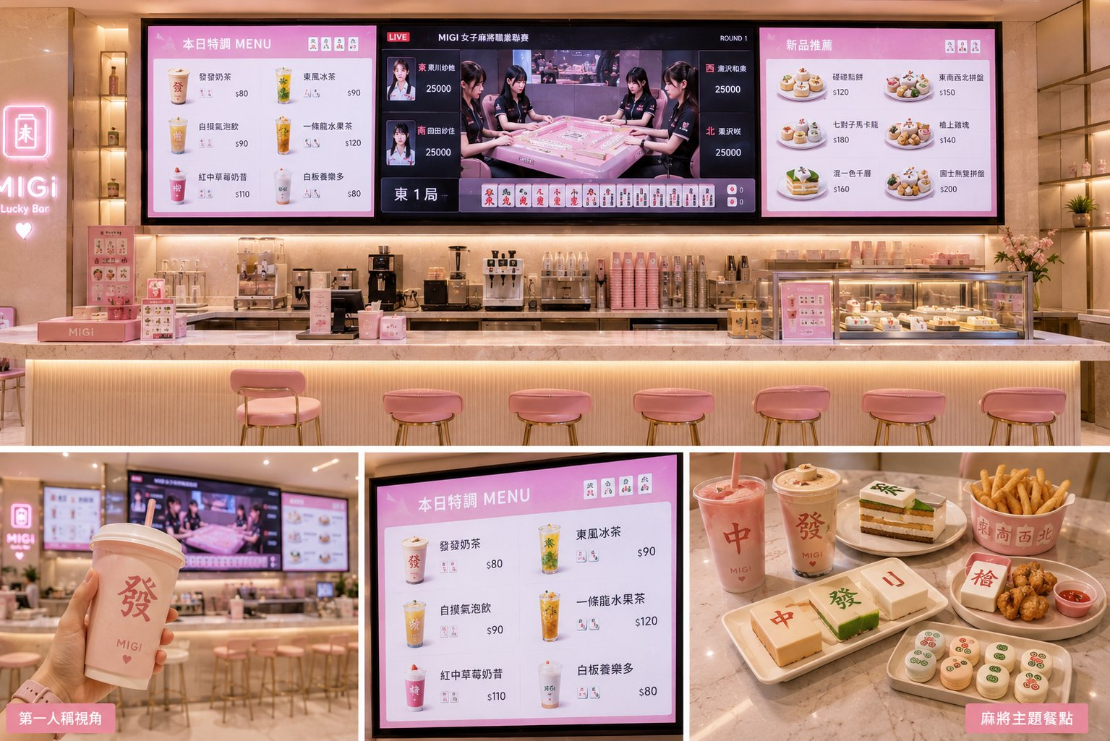
餐飲 · F&B
MIGI Lucky Bar — 麻將主題餐飲 · 賽事轉播

Slide 13

落地
第一階段:從一家店開始
原則:先證明「一個盒子會賺錢」,而不是先把酷東西做出來。
要建(最小系統)
先用人工頂
先不做
LINE/LIFF 會員 + 點數錢包
POS + 桌台計時計費
簡易後台、資料表先到位
配桌:店員手動媒合
成績:手動輸入局結果
CCTV 存證(不做 AI)
AI 攝影機逐筆辨識
電視牆 / 旗艦店 / 車隊
職業選手 / 第二家店
用你的 Supabase + LIFF 棧自建,省一個開發外包。

Slide 14
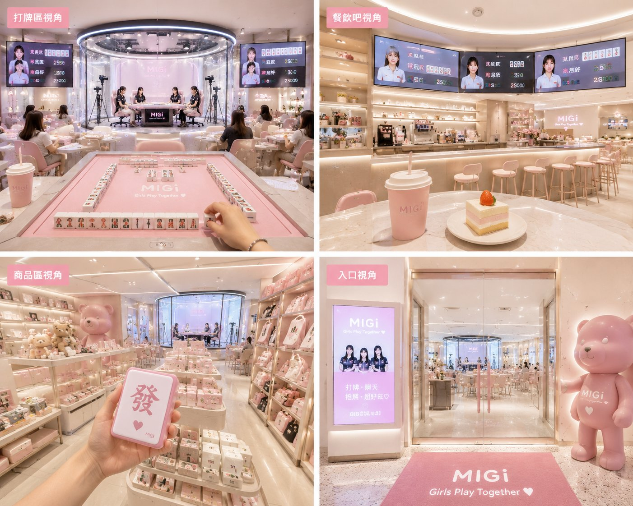
實體空間 · SPACE
MIGI 門市四視角 — 打牌區 · 餐飲吧 · 商品區 · 入口

Slide 15

單店經濟
盯住「損益兩平佔用率」
≈ 19%
示意:此成本結構下,佔用率約 19% 即損益兩平
兩平佔用率 = 固定支出 ÷ (總桌時 × 每桌時貢獻)
最敏感的兩個槓桿:場地費 與 佔用率。
數字務必換成高雄實際報價。
月淨利 (NT$,示意) — 隨佔用率成長

Slide 16
規模化 · 商業模式
不只開店,而是一個平台
核心
B2B
B2B
B2C
自營門市
加盟
系統授權
私場
全控制、全毛利
品牌 + SOP,收權利金
現有麻將館訂閱,鋪最快
私人/社團,只記分不碰賭資
共用成績 · 段位 · 資料網路 —— 越多節點越值錢
每條通路都把資料灌進同一個網路(段位跨通路可攜);私場一律「不經手賭資,只做社交/記分/配桌」。先自營驗證,再開放加盟與授權。

Slide 17

路線圖
分三階段,先站穩再放大
1
單店驗證
2
自動化
3
連鎖 + IP
合法營運 + 點數/會員
人工配桌與成績
證明單店獲利
AI 牌譜辨識 → 自動成績
全自動配桌引擎
累積大數據資產
第二店起:規則統一、成績可攜
旗艦競技場 + 明星 IP + 聯名
(後續)車隊接送

Slide 18
介面設計 · MIGI CIS
會員端介面 I — 錢包 · 配桌 · 成績
9:41
婷
9:41
婷
9:41
婷
MIGI
MIGI
MIGI
我的點數
焦糖布丁 · 金牌熊II
我要配桌
金牌熊
距離四段還差 180 分
12,800 點
依段位與時間幫妳湊一桌剛剛好的
儲值
明細
牌型
台 16 張
三人麻將
和牌率
放槍率
23.4%
11.2%
今晚 19:30 · T4 桌已預約
查看
我可以打到
17:00
17:30
18:00
平均順位
全國排名
最近消費
全部
可彈性 ±30 分 · 到點有人補位,牌局不中斷
2.4
#128
桌
桌時費
−750
幫我配桌
最近對局
今天 14:20 · 2.5 小時
茶
經典奶茶 ×2
−160
勝
第 1 名 · +48
回放
今天 15:02 · T3 桌
候補中 · 前面 2 組
金牌熊場
今天 16:40 · 旗艦店
儲
儲值
+5,000
湊齊會用 LINE 通知妳,先去逛逛沒關係 ♡
負
第 3 名 · −16
回放
6/9 19:44 · LINE Pay
6/9 21:05 · 旗艦店
錢包
配桌
成績
商城
錢包
配桌
成績
商城
錢包
配桌
成績
商城
白 50 · 粉 30 · 灰 20 — 粉色僅用於主卡、主行動與品牌識別;文字一律深色。

Slide 19
介面設計 · MIGI CIS
會員端介面 II — 點餐 · 賽事 · 商城
9:41
婷
9:41
婷
9:41
婷
MIGI
MIGI
MIGI
桌邊點餐
T3 桌
MIGI盃 · 女子交流賽
官方戰績
商城
限定品依段位解鎖 · 打得越好,買得到的越稀有
茶
經典奶茶
80 點
2
6/21(六)14:00 · 旗艦店
四段解鎖
半糖 · 去冰
報名 300 點 · 冠軍限定牌尺
餅
草莓鬆餅
120 點
名額
26 / 32
No.001
加蜂蜜
1
乾
幸運小熊餅乾
60 點
+
我要報名
小熊牌尺 · 經典款
冠軍同款 · 限量編號
打牌前吃會旺 ♡
980 點
2,800 點
餐點會直接送到妳的桌邊,牌不用停 ♡
已報名 · 新手友善場 6/14
只跟同段位配桌,放心打 ♡
Girls Play Tee
閨蜜禮盒
680 點
1,280 點
送出訂單 · 共 280 點
錢包
配桌
成績
商城
錢包
配桌
成績
商城
桌邊 QR 點餐(底部結帳列)· 賽事官方戰績與名額 · 商城滿版商品圖與段位解鎖限定品。

Slide 20
介面設計 · MIGI CIS
員工後台 — 桌台看板
桌台看板 · MIGI 旗艦店
佔用 4/6
T1
使用中
T2
使用中
T3
空桌
01:32 · 4 人
00:48 · 4 人
候補 3 組可派
T4
已預約
T5
使用中
T6
清潔中
19:30 · 小美 4 人
02:15 · 3 人
約 5 分後可用
蜜桃粉=使用中 · 白=空桌 · 奶茶=已預約 · 灰=清潔中(深色文字,長時間操作不疲勞)

Slide 21
介面設計 · MIGI CIS
每手記錄 — 俯視鏡頭 + AI 即時擷取
俯視鏡頭 · T3
即時
AI 每手事件流
牌譜自動生成
L1
#21
南 美美 摸牌
0.99
第 2 將 南風圈 · 第 23/68 手
東
東 小婷
中 1萬 東 9索
#22
南 美美 打7筒→東碰
0.95
南 美美
北 2索 白 7筒
北
5筒
南
▶
#23
西 小美 打5筒
0.97
▶
西 小美
9萬 西 4索 5筒
#24
北 阿芳 打2萬
0.71 ⚑
北 阿芳
發 3萬 6索
西
#25
東 小婷 摸牌
0.99
逐手回放 · 放槍分析 · 台數效率 · AI 教練
牌落地瞬間 = 最後一次完整可見
每事件帶來源與信心值;低信心自動標 ⚑ 待抽查
軌跡定哪家 · 牌面分類 · 時序
店員只在 ⚑ 低信心時校正(備援)
每一手皆記錄(圍棋棋譜等級)— 靠俯視鏡頭 AI,非人工;混堆即時擷取,牌落地瞬間收走資訊。

Slide 22
介面設計 · MIGI CIS
營運後台 — POS · CRM · ERP
POS · 結帳
CRM · 會員 360
ERP · 營運總覽
6/11
T3 桌 · 收桌結帳
婷
小婷 #M-02841
今日營收
佔用率
開桌 14:20 · 2 小時 30 分
焦糖布丁 · 金牌熊II · LINE 已綁
28,400
62%
桌時費 2.5h × 300
750
夜貓場常客
固定咖A團
奶茶控
經典奶茶 ×2
160
餐飲毛利
回流率
會員折抵
−50
本月來店
本月消費
38%
41%
6 次
4,210
應扣點數
860 點
本週營收(點)
上次來店
回流風險
小婷 · 金牌熊II · 餘額 12,800 → 11,940
6/10
低
扣點結帳 · 860 點
配桌迴避:已設 2 位 · 僅本人可見
五
六
日
一
二
三
今
⚠ 鮮奶剩 4 罐 · 低於安全量
一個核心多模組:POS / CRM / ERP 是同一個 Supabase 資料庫的不同操作介面。

Slide 23
介面設計 · MIGI CIS
即時看板 · 官方牌譜查閱
出餐看板
即時
派車看板
車隊
官方牌譜查閱
18:40 接 · 小婷→旗艦店
小婷 胡 小美 · 3 台
T3
製作中
已派遣
攤牌對帳 ✓
王師傅 ABC-1234
奶茶×2 鬆餅×1
第 23 / 68 手
第 6 輪 · 西家 小美 打 5筒
21:30 送 · 美美→返家
T5
待送餐
待派
尚未指派
小熊餅乾×4
各家打牌序(系統重建)
東 小婷
中 1萬 東 9索
17:10 接 · 玉姨→旗艦店
T1
已送達
完成
南 美美
北 2索 白 7筒
李師傅 已上車
熱烏龍×4
西 小美
9萬 西 4索 5筒
北 阿芳
發 3萬 6索
實體混堆;此排列由逐手事件數位重建
看板走 Realtime 即時更新;牌譜含來源與信心值,低信心自動標記人工抽查。

Slide 24
介面設計 · MIGI CIS
會員端服務 — 接送預約 · 配桌通知
9:41
MIGI 女生的麻將聚會店
MIGI
婷
三入口・一核心
接送服務
妳的桌湊齊了!
配桌湊齊時,可一鍵順路預約
T3 桌 · 台16張 · 金牌熊場
來店接送
返家送回
同桌:小美·玉姨·阿芳
LIFF 頁面
請於 10 分鐘內確認
複雜操作:錢包、配桌、成績、點餐、商城、叫車
確認入座
先不要
上車:我的常用地址 · 家
前往:MIGI 旗艦店
出發時間
訊息機器人
現在
18:40
19:00
快查快答+主動推播:點數查詢、配桌湊齊通知
預約接送 · 80 點
已派遣 · 王師傅 ABC-1234
預計 18:35 抵達 · 合作車隊
員工後台
桌台看板、POS、CRM、ERP、牌譜、派車
複雜操作走 LIFF、即時召回走訊息推播、營運管理走後台 — 三入口讀寫同一套資料。

Slide 25
會員體驗 · MIGI CIS
十大留存引擎 (1–5) — 段位·成就·活動·摸彩·簽到
9:41
婷
9:41
婷
9:41
婷
9:41
婷
9:41
婷
MIGI
競技
MIGI
徽章
MIGI
活動
MIGI
扭蛋
MIGI
簽到
① 段位 · 雀神
② 成就徽章
③ 限時活動
④ 扭蛋摸彩
⑤ 每日簽到
金牌熊
距白金 180 分
週二 · 閨蜜日
今天
三人同行 桌時 8 折
週四 · 養生場 買一送一
連續第 3 天
胡牌率
放槍率
58%
11%
第 7 天大獎
每月 · 雀神週賽事
小熊飲品券
本季雀神熊 · 小婷
零放槍之夜
轉一顆 · 50 點
全店排名 #128
解鎖 · 獲稀有徽章
保底10抽必中 · 機率公開
競技實力 · 會升降
里程碑 · 永久保留
今天就來 · 填空桌
多消費 · 克制不賭博
天天開 App
引擎 1–5:競技、收集、活動、抽獎、習慣 — 共用點數 · 牌譜 · 會員同一套資料。

Slide 26
會員體驗 · MIGI CIS
十大留存引擎 (6–10) — 養成·任務·名人堂·AI·推薦
9:41
婷
9:41
婷
9:41
婷
9:41
婷
9:41
婷
MIGI
養成
MIGI
任務
MIGI
榮譽
MIGI
長線
MIGI
獲客
⑥ 小熊養成
⑦ 每週任務
⑧ 名人堂俱樂部
⑨ AI 動態
⑩ 推薦揪團
Lv.12
打 3 場麻將
2/3
歷代雀神名人堂
「妳今天放槍偏多,
我的推薦碼
越多屆 · 越光榮
局末打安全牌試試~」
MIGI-婷
中
跟新朋友同桌
0/1
— 依牌譜個人化建議
已推薦 3 人 · 2 人成常客
小婷 · 三屆雀神
嚐一款新甜點
✓
美美 · 兩屆
流失風險 → 自動召回
揪滿一桌
→ 達人徽章 + 大獎
餵養:打牌+20 點餐+10 揪人+30
阿芳 · 衛冕中
領獎
LINE 分享
累積成長 · 賽季重置
每週刷新 · 這週回訪
頂端尊榮 · 越爬越不想走
資料中台成熟後解鎖
湊咖 · 最強獲客
引擎 6–10:養成、目標、榮譽、智慧、裂變 — 小熊養成讓吉祥物變夥伴,推薦揪團最契合「四人成局」。

Slide 27
介面設計 · MIGI CIS
業務型店員工作台 — 我的客人 · 今日缺桌 · 本月業績
9:41
珍
9:41
珍
9:41
珍
MIGI
MIGI
MIGI
本月業績
今日缺桌 · 等你揪
我的客人 · 42 位
依「該關心」排序
本月促成桌數
14:00 婦女場 · 差 1 咖
麗
麗華·焦糖布丁
關心一下
128
已坐:美美·玉姨·阿芳
14天沒來
桌
+18 ▲
建議:小婷(剛在線)·麗華
流失風險
一鍵揪人
美
美美·提拉米蘇
送祝福
獎金明細
$24,800
後天生日
桌
成桌獎金
16,000
19:30 晚場 · 差 2 咖
生日
從妳名下常打晚場客人推播
玉
玉姨·焦糖布丁
揪她入桌
訪
回訪獎金
5,800
一鍵揪人
現在在線·常打14:00場
在線
新
帶新獎金
3,000
候補不足 · 代打補位
淑
淑芬·珍珠奶茶
本月代打 8 場 · 津貼 $1,600
本週來 2 次·活躍
查看 ›
打
代打津貼
1,600
我來補位
雅
雅婷·珍珠奶茶
查看 ›
新客·再 1 次成常客
業績
缺桌
客人
設定
業績
缺桌
客人
設定
業績
缺桌
客人
設定
業務型店員工作台:獎金即時可見 · 麻將牌圖標列表 · 客人智慧排序(流失›生日›在線›一般) · 一鍵揪人成桌

Slide 28

把麻將,變成一座看得見的競技場。
資料是護城河,飛輪是引擎,第一家店是起點。
MIGI 麻將連鎖

